Slide 1
Représentation des étapes de la prévention et la de prise en charge des moments de violence
lors des hospitalisations en services de psychiatrie
Prévention initiale :
Accueil (patient, entourage),
évaluations cliniques et diagnostic à l’admission
et en cours d’hospitalisation, par l’équipe
Projet thérapeutique individualisé
Information et si possible implication du patient
Fil rouge :
les valeurs, le soutien institutionnel et
la dynamique d’équipe
Prévention secondaire :
Eviter l’escalade vers la violence, désamorcer
Gestion de la crise : Si nécessaire : proposer la sédation/contenir/isoler.
Dans tous les cas : accompagner
Prévention tertiaire :
Démarche post-incident. Prendre en charge les personnes, faire le lien avec les acteurs externes, restaurer les relations thérapeutiques avec les patients et le fonctionnement d’équipe. Analyser l’incident.
Réévaluations régulières
Actions d’amélioration (organisation, pratiques…) en équipe

Slide 2
Facteurs généraux | Facteurs spécifiques
Facteurs socio-démographiques | Diagnostic actuel
Age jeune < 40 ans Genre masculin Statut économique précaire Bas niveau d’éducation Célibat | Schizophrénies de forme paranoïde Abus ou dépendance aux substances psycho-actives comorbide Personnalité antisociale comorbide (héboïdophrénie)
Antécédents | Symptômes
Antécédents personnels et familiaux judiciaires, de violence envers autrui ou d’incarcération Antécédents d’abus ou de dépendance à l’alcool Antécédents de « troubles des conduites » dans l’enfance ou à l’adolescence Antécédents de victimation Retard mental | Symptomatologie psychotique positive Idées délirantes de persécution, de mégalomanie, de mysticisme, Syndrome d’influence Rêveries diurnes d’agresser autrui, idéation et pratiques perverses Menaces écrites ou verbales évoquant un scénario de passage à l’acte en cours de constitution Fascination pour les armes Méfiance et réticence Participation émotionnelle intense Retrait social, émoussement affectif, désorganisation Idées, fantasmes et propos de violence Idées suicidaires Symptomatologie dépressive Dysfonctionnement frontal
Facteurs contextuels | Facteurs de risque liés aux soins
Etre victime de violence dans l’année Divorce ou séparation dans l’année Sans emploi dans l’année | Défaut d’accès aux soins Incapacité à demander de l’aide Déni des troubles et faiblesse de l’insight Longue durée de psychose non traitée « Pseudo-alliance thérapeutique » Rupture du suivi psychiatrique Non-observance médicamenteuse Insuffisance du suivi au décours immédiat d’une hospitalisation

Slide 3
Facteurs généraux | Facteurs spécifiques
Facteurs socio-démographiques | Diagnostic actuel
Age jeune < 40 ans Genre masculin Statut économique précaire Faible niveau d’éducation Célibat | Trouble bipolaire type 1> type 2 Episode dépressif caractérisé Abus ou dépendance aux substances psycho-actives associé Personnalité antisociale associée Etat mixte Episodes dépressifs récurrents brefs
Antécédents | Symptômes
Antécédents personnels et familiaux judiciaires, de violence envers autrui ou d’incarcération Antécédent d’abus ou de dépendance à l’alcool Antécédent de « troubles des conduites » dans l’enfance ou à l’adolescence Antécédents de victimation | Idées délirantes de ruine, de culpabilité, de grandeur ou mégalomaniaques ou idées délirantes non congruentes à l’humeur, persécution Impulsivité, hostilité Symptomatologie mélancolique Idées suicidaires Péjoration de l’avenir, incurabilité
Facteurs contextuels | Facteurs de risque liés aux soins
Etre victime de violence dans l’année Divorce ou séparation dans l’année Sans emploi dans l’année | Défaut d’accès aux soins Incapacité à demander de l’aide Déni des troubles et faiblesse de l’insight Durée d’évolution avant le diagnostic « Pseudo-alliance thérapeutique » Rupture du suivi psychiatrique Non-observance médicamenteuse Insuffisance du suivi au décours immédiat d’une hospitalisation

Slide 4
Définition générale
Article L. 3222-5-1 du code de la santé publique :
« L'isolement et la contention sont des pratiques de dernier recours. Il ne peut y être procédé que pour prévenir un dommage immédiat ou imminent pour le patient ou autrui, sur décision d'un psychiatre, prise pour une durée limitée. Leur mise en œuvre doit faire l'objet d'une surveillance stricte confiée par l'établissement à des professionnels de santé désignés à cette fin. »

Slide 5
Les points traités par les recommandations de la HAS
Définitions
Indications
Quels patients concernés ?
Exception en situation d’urgence
Mise en œuvre et lieu de mise en œuvre
Prescriptions
Surveillance
Contention et prévention thromboembolique
Information du patient
Levée de la mesure
Reprise avec le patient
Temps de reprise en équipe
Définir une politique d’établissement

Slide 6
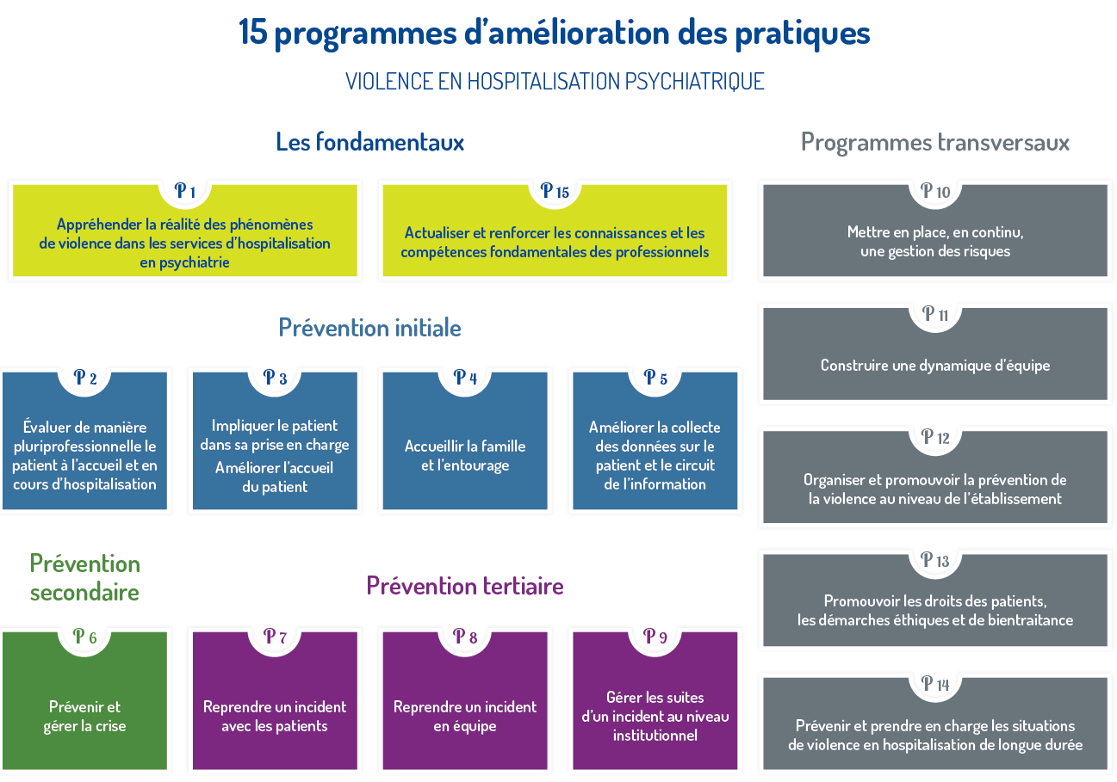

Slide 8
De l’accueil vers un projet thérapeutique individualisé
Patient
Histoire
Ressources
Motivation
Accueil – Plaquette d’info différenciée
selon modèle d’hospitalisation
Évaluation pluriprofessionnelle
Antécédents de vécu de violence
Examen somatique
Soignants – Equipe
Éthique
Bientraitance
Formation
Implication du patient
Recueil du consentement
Construction partagée d’objectifs et stratégies thérapeutiques
Adhésion-observance
Plan de prévention partagé
Projet de vie
Alliance thérapeutique
Rassurer
Informer
Questionner
Être disponible
Accord et participation du patient
Accueil de l’entourage
Recueil de données
Famille – Entourage
Vécu commun
Dynamique familiale
Attentes
Projet thérapeutique
individualisé
Évolution par étapes

Slide 9
Démarche après un incident ayant entraîné l’atteinte physique d’une personne
Prise en charge et soutien immédiats | prise en charge somatique et psychologique de la victime prise en charge psychiatrique de l'agresseur (prise en charge somatique si nécessaire)
Analyse situationnelle « à chaud » | établissement des faits et première analyse avec l'équipe présente lors de l'incident présence du médecin en responsabilité ou du médecin de garde transmission à l'équipe qui prendra le relais
Information de l'institution et des acteurs externes | information de la direction déclaration d’événements indésirables liés au soin selon le cas et dans le cadre de la réglementation : information de la famille du patient, personne de confiance, proches, médecin du travail le cas échéant, lien avec la police, la justice déclarations dans le cadre réglementaire
Debriefing en équipe élargie et soutien des professionnels | dans les 72 heures animation par un professionnel non impliqué dans l'incident (si possible psychologue ou un professionnel formé spécifiquement) soutien, restauration de relations thérapeutiques entre soignants et patients analyse des facteurs, conséquences, expression du ressenti lorsque la victime est un professionnel : entretien avec médecin responsable et cadre puis éventuellement psychologue du travail
Démarche vis-à-vis des patients | prise en charge individuelle des patients victimes, agresseurs et témoins. reprise lors de réunions patients - soignants régulières permettant d'évoquer la vie du service. Si nécessaire : entretiens collectifs (patients témoins)
Intégration dans une démarche institutionnelle | analyse approfondie des causes (AAC) et actions d’amélioration méthodologie type RMM/CREX : analyse collective, rétrospective et systémique de l'événement autres exemples : groupe de suivi des actes de violence en lien avec les représentants des usagers, observatoire de la violence, séminaire interétablissements permettant le partage d'expériences mise en œuvre et suivi d’actions d'amélioration
^{[1]} RMM : revue de mortalité et de morbidité.
CREX : comité de retour d’expérience.

Slide 10
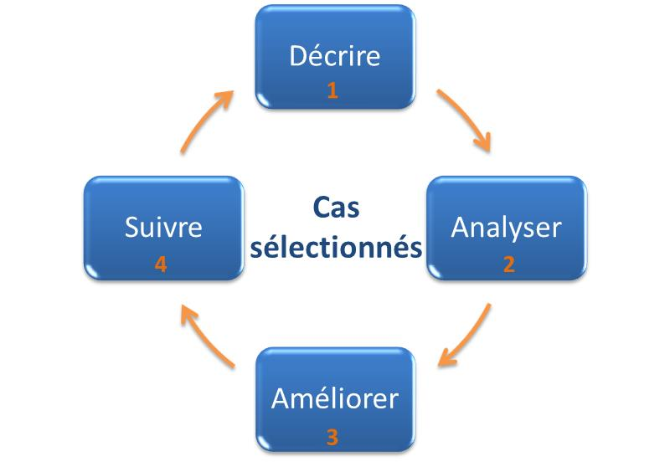

Slide 11
Organisation d’un programme d’amélioration des pratiques Les questions à aborder à partir des étapes de la prévention et de la prise en charge des moments de violence….
Thème : porteur d’amélioration pour les patients, choisi par les professionnels concernés
Finalité : elle précise pour ce thème ce que les professionnels souhaitent améliorer. Elle est ensuite déclinée en objectifs opérationnels après analyse fine des besoins des professionnels concernés
Analyse des besoins. Etat de la pratique, individuel et collectif : Pré test de connaissances à faire , analyse de pratiques, analyse de cas réels, cas simulés, analyse d’évènements indésirables, QCM, publications, données de santé publique…
Contenus/références. Références à citer…. explicites, adaptées, actualisées, en cohérence avec les textes réglementaires et les références/recommandations/procédures des conseils professionnels, sociétés savantes, agences sanitaires…
Cible, cohérente avec le thème et les besoins
Objectifs, compétences attendues : objectifs formulés autour des compétences des professionnels, explicites en termes d’amélioration des pratiques, utiles pragmatiques, faisables ; ils sont opérationnels. Déclinaison à partir de la finalité et du thème concerné.
Méthodes pédagogiques, existants et outils à construire. A construire par l’équipe à l’aide des références et des trames à disposition ; à s’approprier en prenant en compte la pratique des soignants. En réponse aux objectifs
Suivi, évaluations à distance. Indicateurs de suivi identifiés, cohérents avec les objectifs. Post test à faire, audits de suivi…

